Slide 1

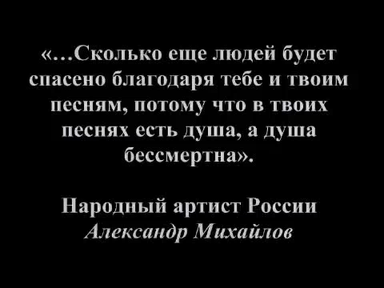

Slide 2
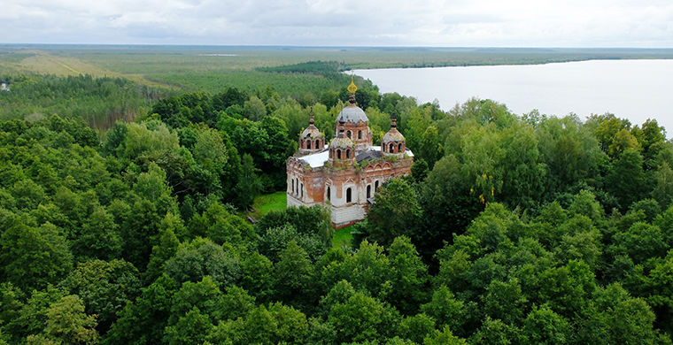
Монастырь и его обитатели.
Монастыри на Руси.

Slide 3
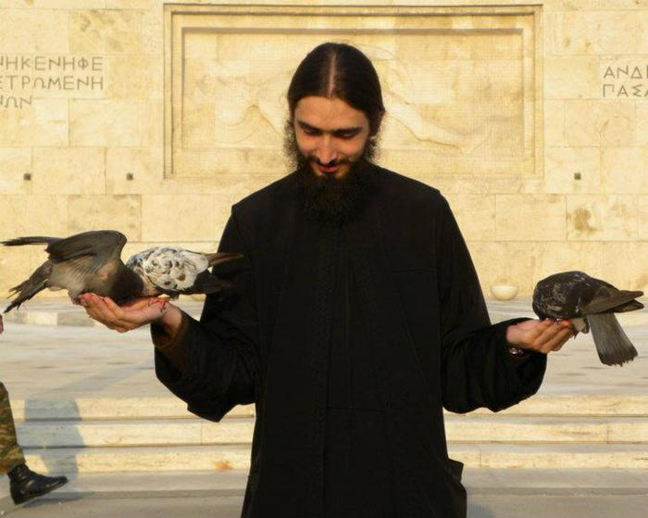
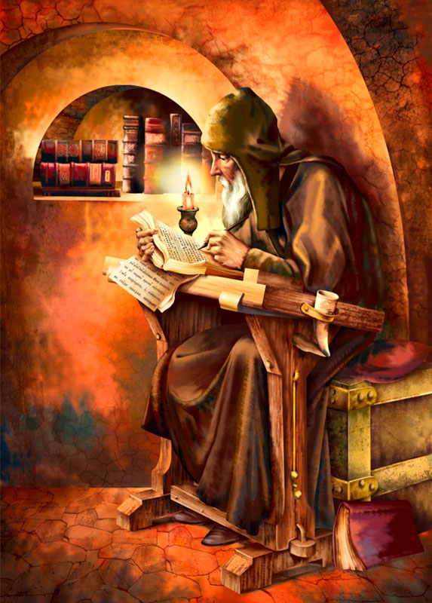
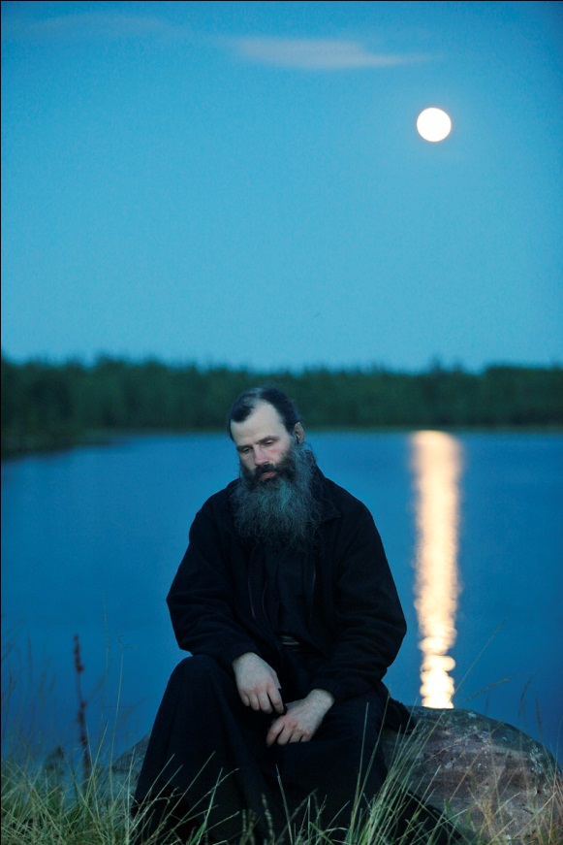
Монах – человек, который
по своим религиозным взглядам
решил жить без семьи.

Slide 4
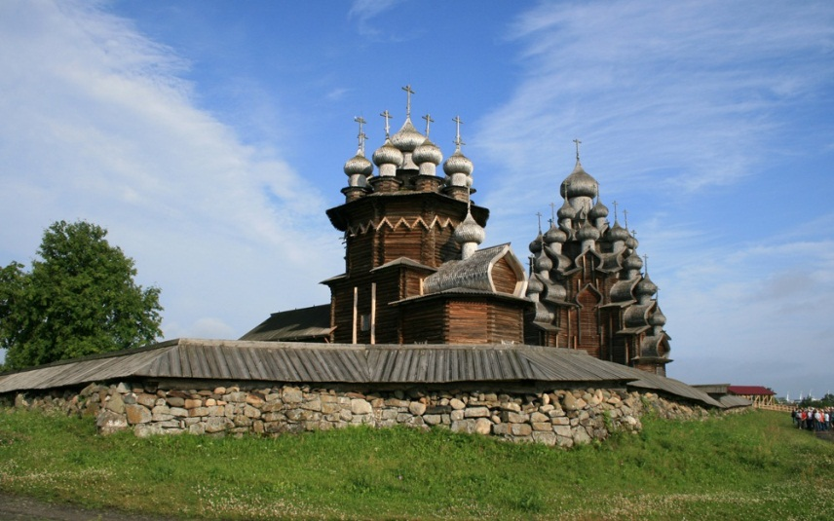
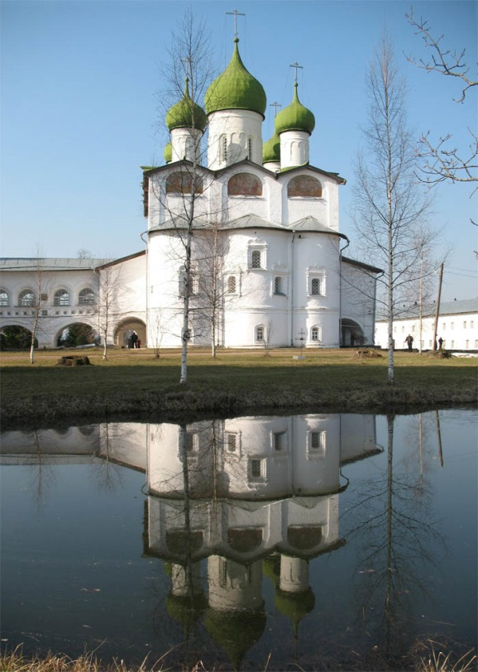
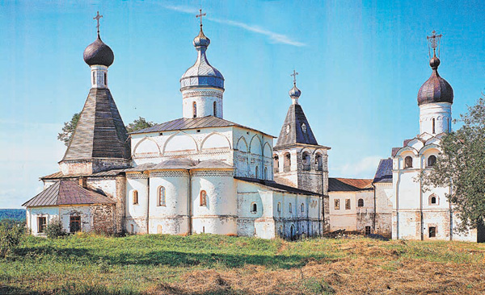
Монастырь – объединение монахов,
посвящающих свою жизнь молитвам
Богу.

Slide 5
для любознательных
Основателем первых монастырей считается монах Пахомий Великий, живший в IV веке. Он же написал первые правила, определившие порядок монастырской жизни. Вся жизнь монаха проходила в трудах, молитвах и чтении Библии. Монахи сами зарабатывали себе на пропитание: возделывали землю, разводили сады, работали на мельницах, в кузницах, плотничали, плели корзины. В установленные часы монахи шли в церковь на молитву или в трапезную для принятия пищи. Сам Пахомий не делал для себя исключений и трудился на равне со всеми.

Slide 6
Основатель первых монастырей считается Пахомий Великий
Пахомий Великий жил в IV веке
Жизнь монаха проходит в трудах, молитвах и чтении Библии
В установленное время монахи ходили в церковь на молитву
Монахи зарабатывали себе на пропитание трудом (возделывали землю, плотничали, работали в кузнеце, на мельнице, плотничали).

Slide 7
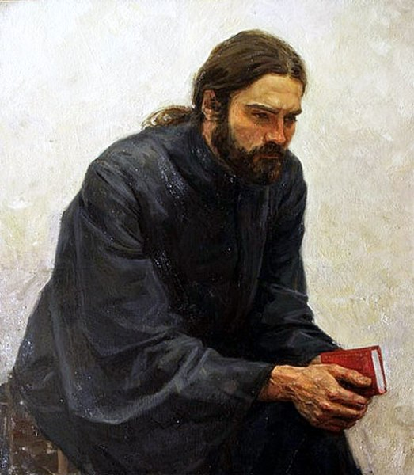
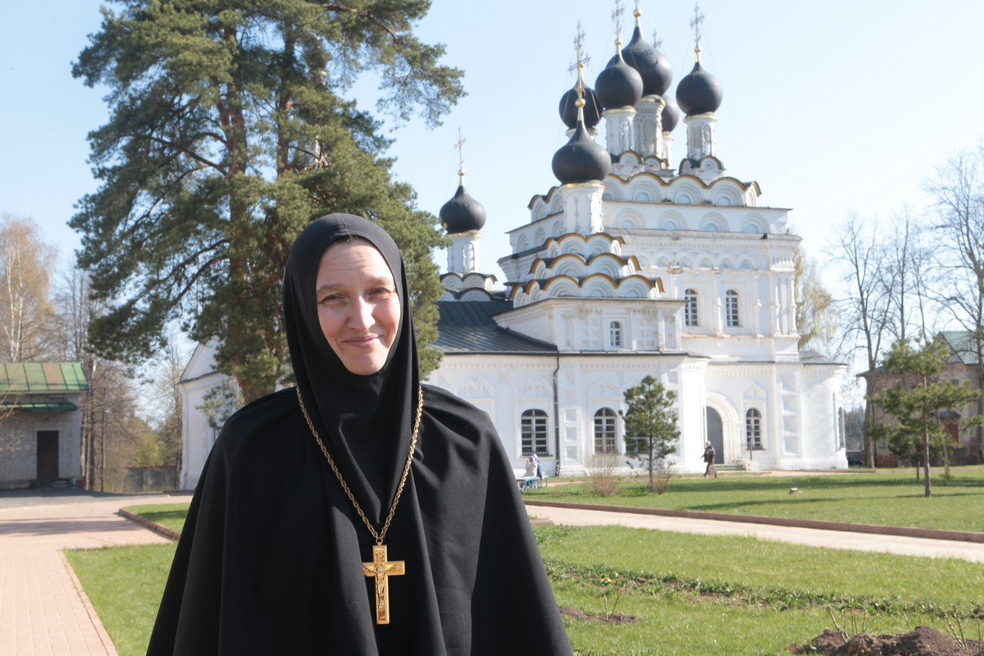

Slide 8


Slide 9
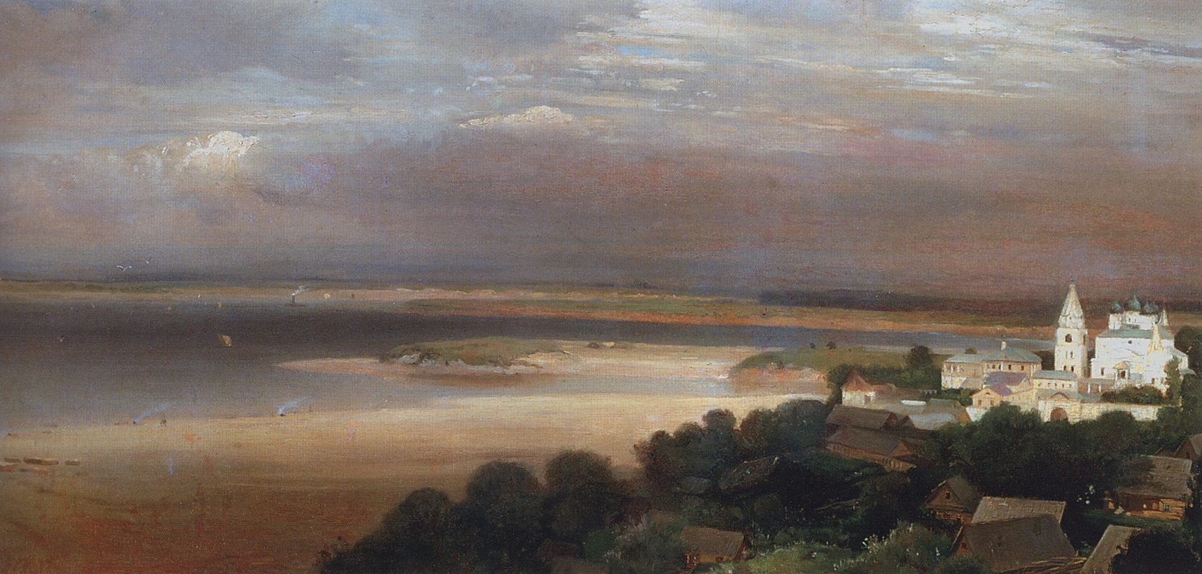
А.К. Саврасов. Печерский монастырь близ
Нижнего Новгорода

Slide 11
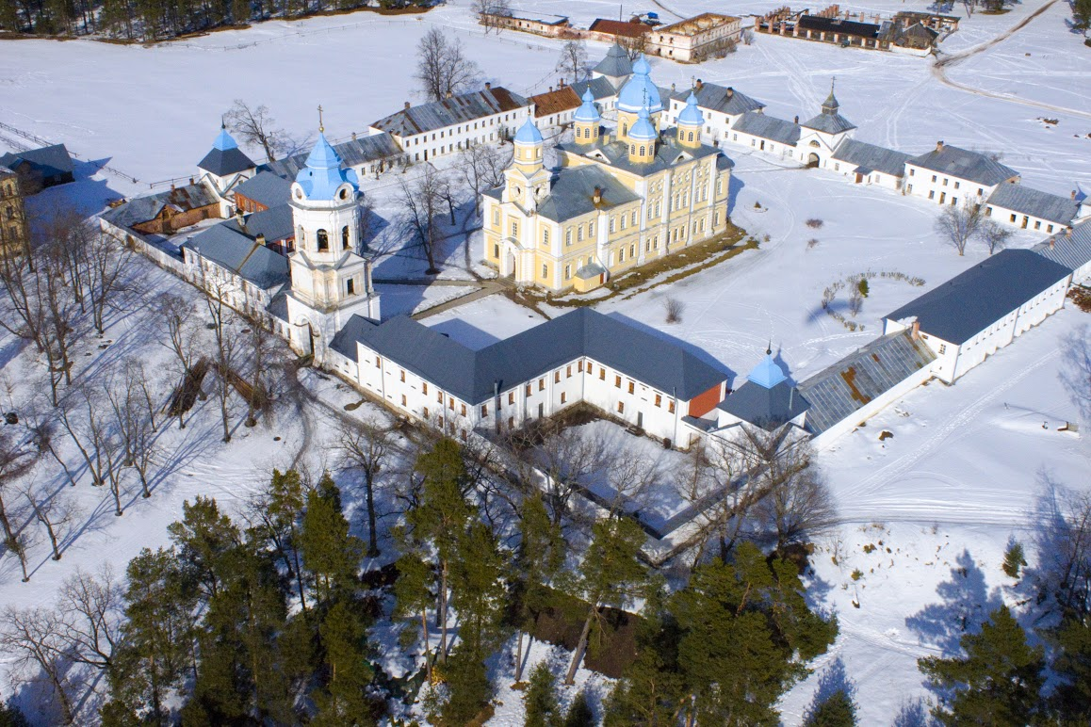

Slide 12
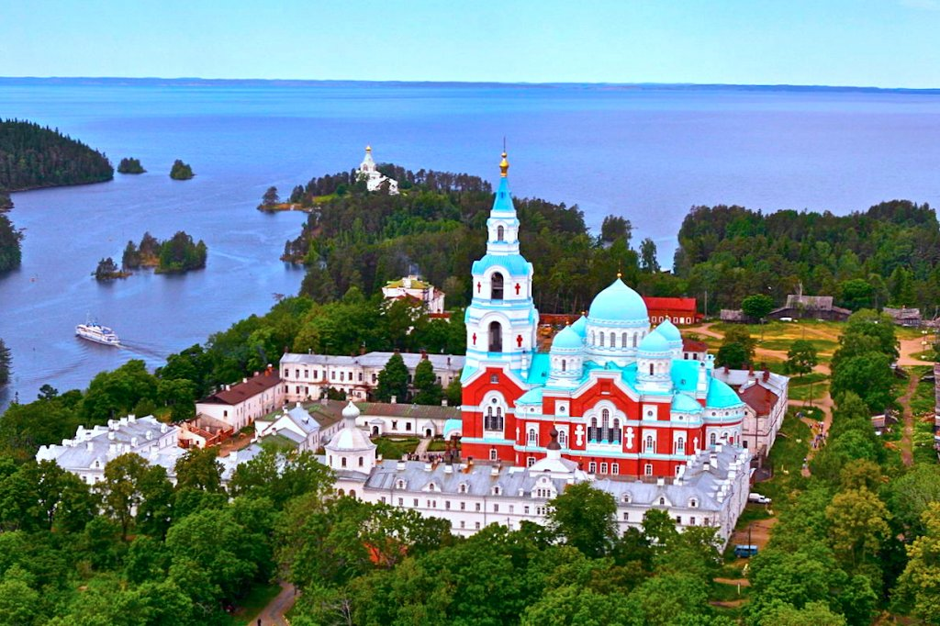

Slide 13
Давай повторим:
Что обсуждали на уроке?
Кто такой монах?
Что такое монастырь?
Что означает понятие «Духовная жизнь»?
Что Вы запомнили?

Slide 14


